Slide 1
Campania „Locuri de muncă sănătoase – 2026-2028”
„Împreună pentru sănătatea mintală la locul de muncă”
Prevenirea riscurilor psihosociale la locul de muncă

Slide 2

Cuprins
Imaginea de ansamblu
Scopurile și obiectivele campaniei
Cui i se adresează campania?
Foaie de parcurs către acțiune: cele cinci domenii prioritare
Evaluarea și gestionarea riscurilor psihosociale
Hărțuirea, hărțuirea sexuală și violența
Riscurile fizice și sănătatea mintală
Riscurile psihosociale în sectorul sănătății și asistenței sociale
Susținerea sănătății mintale la locul de muncă
Participarea la campanie
Rețeaua EU-OSHA
Resursele campaniei
Set de instrumente și promovare digitală
Cum vă puteți implica în campanie?
Păstrați legătura cu campania

Slide 3

Imaginea de ansamblu: sănătatea mintală ne influențează munca și viața de zi cu zi
Sănătatea mintală este influențată de viața cotidiană, inclusiv de muncă!
Munca poate fi benefică pentru sănătatea mintală, oferind un scop, o structură și interacțiuni sociale – dacă este bine planificată și într-un mediu prielnic.
Riscurile psihosociale la locul de muncă, cum ar fi cerințele contradictorii, hărțuirea sau volumul de muncă în permanență ridicat, pot submina acest efect.
Dacă nu sunt identificate, gestionate și prevenite, aceste riscuri pot duce la diverse probleme de sănătate majore, precum epuizarea profesională, depresia, anxietatea și altele.
Notes:
Impactul dublu al muncii asupra sănătății psihice
Munca poate avea un impact pozitiv asupra sănătății psihice, oferind un scop, o structură și interacțiuni sociale.
Afirmația este valabilă însă numai atunci când munca este bine planificată, iar mediul de lucru este unul prielnic.
Riscurile psihosociale pot răsturna rapid aceste efecte pozitive; iată câteva dintre ele:
volumul mare de muncă și presiunea timpului
organizarea deficitară a muncii (program prelungit, termene-limită)
rolurile neclare
comunicarea deficitară și coordonarea slabă
lipsa de sprijin din partea conducerii sau a colegilor
hărțuirea
hărțuirea sexuală
violența din partea terților
nesiguranța locului de muncă și recunoașterea insuficientă
echilibrul precar între viața profesională și cea privată
izolarea
lipsa de implicare în luarea deciziilor
lipsa autonomiei și a influenței asupra modului în care se desfășoară munca
comunicarea deficitară cu privire la schimbările introduse la locul de muncă
cerințele emoționale din relația cu clienții, pacienții, elevii sau cu un public dificil
Dacă aceste riscuri nu sunt identificate și abordate în mod sistematic, pot submina grav starea de bine a lucrătorilor. Pot apărea astfel epuizarea profesională, anxietatea, depresia și alte probleme de sănătate.
Un mediu de lucru psihosocial bun este în beneficiul tuturor. Lucrătorii se simt în siguranță, apreciați și capabili să facă față cerințelor postului. Angajatorii beneficiază de o forță de muncă mai implicată, mai productivă și mai loială. Societatea beneficiază de costuri mai mici de sănătate, de reducerea concediului medical și a cazurilor de handicap, precum și de comunități mai puternice.
Din perspectiva SSM, prevenirea și gestionarea corespunzătoare a riscurilor sunt așadar esențiale pentru ca munca să rămână un factor pozitiv, și nu unul dăunător pentru sănătatea psihică.

Slide 4

Imaginea de ansamblu: care e miza?
Se estimează că sănătatea mintală precară va duce la o scădere medie a produsului intern brut al UE cu 1,7 % pe an între 2025 și 2050.
Problemele de sănătate mintală sunt în creștere în rândul europenilor.
Problemele de sănătate mintală reprezintă o pierdere economică, determinată în mare măsură de scăderea participării forței de muncă, de creșterea absenteismului și de prezenteism.
Notes:
Sănătatea psihică face parte integrantă din sănătate. Este o stare de bine datorită căreia persoanele lucrează la întreaga capacitate, pot face față stresului cotidian și contribuie la viața comunității.
Sănătatea psihică este o condiție indispensabilă pentru o economie productivă și o societate incluzivă și depășește sfera problemelor individuale sau familiale.
Nici sănătatea psihică, nici lipsa acesteia nu sunt fenomene izolate, ci sunt condiționate de factori personali și externi. Sănătatea mintală reflectă și este influențată de starea societății, a economiei și a mediului, dar și de situația întregii lumi înconjurătoare. Sursa: https://health.ec.europa.eu/document/download/cef45b6d-a871-44d5-9d62-3cecc47eda89_en?filename=com_2023_298_1_act_en.pdf.
Datele generale arată că, după pandemia de COVID-19, procentul cetățenilor care declară că au suferit de o problemă de sănătate psihică în ultimele 12 luni a crescut la 46 % (comparativ cu 1 persoană din 6 înainte de pandemie), iar 62 % din cetățenii UE afirmă că evenimentele recente de la nivel mondial (de exemplu schimbările climatice, agresiunea Rusiei împotriva Ucrainei și altele) le-au afectat ușor sau puternic sănătatea mintală. Abordarea cuprinzătoare a Comisiei Europene cu privire la sănătatea mintală (2023) și https://europa.eu/eurobarometer/surveys/detail/3032
Atât suferința individuală, cât și povara financiară sunt semnificative. Costurile anuale cu asistența medicală pentru probleme de sănătate psihică sunt estimate la aproximativ 76 de miliarde EUR la nivelul întregii UE — aproximativ 6 % din cheltuielile totale pentru sănătate. O mare parte din aceste costuri apare deoarece tulburările psihice agravează adesea problemele de sănătate fizică, necesitând tratamente mai complexe și mai costisitoare.
Impactul asupra pieței muncii este substanțial. Se estimează că sănătatea psihică precară va duce la o scădere medie a produsului intern brut (PIB) cu 1,7 % pe an între 2025 și 2050. Cu alte cuvinte, nivelul PIB-ului în orice an ar putea fi cu 1,7 % mai mare în absența problemelor de sănătate psihică. Această pierdere economică este determinată în mare măsură de scăderea participării la forța de muncă, de creșterea absenteismului și de prezenteism — situațiile în care lucrătorii sunt prezenți la locul de muncă, dar nu pot lucra la întreaga lor capacitate. https://www.oecd.org/en/publications/the-economic-case-for-preventing-mental-ill-health_16668f16-en.html

Slide 5

Imaginea de ansamblu: perspectiva lucrătorilor
Peste patru din zece lucrători din UE (44 %) declară că sunt expuși unei presiuni severe a timpului sau unui volum de muncă excesiv, potrivit sondajului „Pulsul SSM 2025” realizat în rândul lucrătorilor.
Mulți lucrători afirmă că locul de muncă le afectează negativ sănătatea:
  37 % din lucrători se confruntă cu oboseală generală.
  29 % din lucrători suferă de stres, depresie sau anxietate.
© Liubomir – stock.adobe.com
Notes:
Peste patru din zece lucrători din UE (44 %) declară că sunt expuși unei presiuni severe a timpului sau unui volum de muncă excesiv, potrivit sondajului „Pulsul SSM 2025” realizat în rândul lucrătorilor https://osha.europa.eu/en/facts-and-figures/osh-pulse/climate-digital-change.
Mulți lucrători afirmă că locul de muncă le afectează negativ sănătatea:
37 % din lucrători se confruntă cu oboseală generală.
29 % din lucrători suferă de stres, depresie sau anxietate.
44 % din lucrători declară că sunt expuși unei presiuni severe a timpului sau unui volum de muncă excesiv. Acest procent variază foarte mult între statele membre ale UE.
Expunerea la riscuri psihosociale la locul de muncă poate avea consecințe diverse, de exemplu anxietate, depresie, epuizare profesională etc.
Dincolo de suferința individuală, întreprinderile sunt afectate puternic de efectele absenteismului, prezenteismului și fluctuației de personal.

Slide 6










Imaginea de ansamblu: perspectiva organizațiilor și cea a lucrătorilor -1-
Riscurile psihosociale la locul de muncă: organizații versus lucrători.
Tipare similare, perspective diferite
COMUNICARE ȘI COOPERARE DEFICITARE
PRESIUNEA TIMPULUI
ORGANIZAȚII
LUCRĂTORI
ORGANIZAȚII
LUCRĂTORI
VS
VS
Sursa: Pulsul SSM 2025, ESENER 2024, UE-27
Sursa: ESENER 2024 și Pulsul SSM 2025
IMPLICAREA LUCRĂTORILOR
din organizații declară că își implică lucrătorii în gestionarea riscurilor psihosociale.
Implicarea lucrătorilor este esențială pentru identificarea riscurilor și găsirea unor soluții eficiente împreună.
DOAR
Notes:
Datele prezentate compară câteva dintre riscurile psihosociale la locul de muncă resimțite de organizații și de lucrători, și anume presiunea timpului, comunicarea și cooperarea deficitare și implicarea lucrătorilor.

Slide 7
Imaginea de ansamblu: perspectiva organizațiilor -2-
Riscuri psihosociale prezente în organizații:
Sursa: ESENER 2024 – baza: O unitate din UE-27
Notes:
Graficul afișat prezintă evoluția riscurilor psihosociale prezente în organizații în anii 2024 și 2019. Aceste riscuri sunt:
lucrul cu clienți, pacienți, elevi etc. dificili;
presiunea timpului;
comunicarea sau cooperarea deficitară în cadrul organizației;
programul de lucru prelungit sau neregulat;
teama de pierdere a locului de muncă.
Sursa: ESENER 2024 – baza: O unitate din UE-27

Slide 8

Scopurile și obiectivele campaniei
Să crească gradul de conștientizare cu privire la:
impactul unui mediu de lucru bun asupra sănătății mintale și asupra stării de bine;
importanța evaluării, prevenirii și gestionării riscurilor psihosociale.
Să încurajeze:
colaborarea părților interesate în rețea;
cooperarea cu toți partenerii de la locul de muncă;
promovarea unui mediu de lucru prielnic, incluziv și sănătos pentru psihic;
identificarea legăturilor dintre riscurile psihosociale și procesele mai largi de securitate și sănătate în muncă (SSM) pentru a asigura o abordare cuprinzătoare.
Notes:
Campania concretizează obiectivul mai amplu al UE de a promova o cultură solidă a prevenirii și de a aborda problema sănătății psihice la locul de muncă:
Cadrul strategic al UE privind sănătatea și securitatea la locul de muncă 2021–2027;
abordarea cuprinzătoare a Comisiei Europene cu privire la sănătatea mintală
Ce își propune campania?
Campania „Locuri de muncă sănătoase 2026-2028” își propune să îmbunătățească gradul de conștientizare a publicului cu privire la impactul pozitiv al unui mediu de lucru bun asupra sănătății psihice și a stării de bine.
Obiectivele sale specifice sunt:
promovarea prevenirii riscurilor psihosociale prin proceduri adecvate de evaluare și gestionare a riscurilor;
abordarea tuturor sectoarelor, acordându-se atenție specială celor în care riscurile psihosociale sunt larg răspândite și celor în care riscurile psihosociale ar putea fi mai puțin evidente;
încurajarea cooperării dintre angajatori, manageri, supervizori, lucrători și reprezentanții lor;
reunirea partenerilor din rețea pentru a face schimb de informații și de bune practici în materie de prevenire a riscurilor psihosociale;
promovarea unei abordări cuprinzătoare care să ia în considerare legăturile dintre riscurile fizice și psihosociale și sănătatea lucrătorilor;
evidențierea importanței sprijinului, a bunei comunicări și a organizării muncii, precum și a unui climat social favorabil pentru crearea unui mediu de lucru sănătos.

Slide 9

Cui i se adresează campania? Cine ar trebui să participe?
Buna sănătate mintală este o responsabilitate comună.
Angajatori din toate companiile, indiferent de mărime
Lucrători
Parteneri sociali
Inspectori de muncă
Specialiști în domeniul SSM
Organizații din domeniul sănătății mintale
Organizații pentru femei și pentru tineri
Organizații LGBTQ+
Responsabili de elaborarea politicilor
Cercetători și cadrele didactice
Specialiști media

Slide 10


Foaie de parcurs către acțiune: cele cinci domenii prioritare ale campaniei
DOMENIUL PRIORITAR 1
februarie – mai 2027
Evaluarea și gestionarea riscurilor psihosociale
DOMENIUL PRIORITAR 2
iunie – septembrie 2027
Hărțuirea, hărțuirea sexuală și violența
DOMENIUL PRIORITAR 3
octombrie 2027 – ianuarie 2028
Riscurile fizice și sănătatea mintală
DOMENIUL PRIORITAR 4
februarie – mai 2028
DOMENIUL PRIORITAR 5
iunie – septembrie 2028
Riscurile psihosociale în sectorul sănătății și asistenței
Susținerea sănătății mintale la locul de muncă
sociale
Notes:
Cea mai eficientă modalitate de abordare a riscurilor psihosociale la locul de muncă este integrarea evaluării și gestionării riscurilor psihosociale în practicile generale de securitate și sănătate ocupațională, prin:
efectuarea de evaluări sistematice;
implicarea lucrătorilor și a reprezentanților lor;
stabilirea de priorități clare și
punerea în aplicare a unor planuri de acțiune și evaluări ulterioare.
O coordonare fermă este esențială: managerii trebuie instruiți să identifice riscurile și să promoveze o cultură organizațională prielnică.
Pentru a preveni hărțuirea, hărțuirea sexuală și violența și pentru a elimina cauzele profunde ale acestor riscuri, organizațiile trebuie:
să analizeze mediul de lucru psihosocial, în special cultura organizațională și stilul de conducere;
să promoveze o politică de toleranță zero față de comportamentele necorespunzătoare, susținută de inițiative clare de comunicare și de conștientizare, precum și de proceduri de raportare și procese disciplinare bine definite.
Abordarea riscurilor fizice și a sănătății psihice impune analizarea mediului de lucru în ansamblul său. Există numeroase interacțiuni între riscurile fizice și cele psihosociale. De exemplu, riscurile psihosociale la locul de muncă pot fi asociate cu accidentele și cu afecțiunile musculoscheletice.
Sectorul sănătății și al asistenței sociale necesită o atenție deosebită din cauza volumului mare de muncă, a cerințelor emoționale și a expunerii crescute la violență.
În concluzie, sprijinirea sănătății psihice înseamnă încurajarea unui dialog deschis, combaterea stigmatizării și asigurarea unei intervenții timpurii, precum și a unor proceduri eficiente de reintegrare în muncă. Colaborarea dintre cadrele de conducere, profesioniștii din domeniul sănătății și lucrători este esențială pentru o stare de bine pe termen lung.

Slide 11
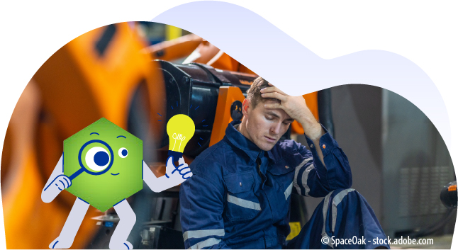
Prioritatea 1: Evaluarea și gestionarea riscurilor psihosociale -1-
Peisajul actual
Angajatorii au obligația legală de a proteja sănătatea lucrătorilor; aceasta include și sănătatea mintală.
Doar 39 % din întreprinderi declară că au un plan de acțiune împotriva stresului profesional.
Organizațiile pot recunoaște riscurile psihosociale, însă adesea nu dispun de măsuri sistematice și formalizate prin care să le abordeze în mod real.
Dovezile arată că nivelul de conștientizare și introducerea de măsuri preventive variază de la un sector la altul și de la o țară la alta.
Notes:
Gestionarea riscurilor psihosociale nu este opțională.
Angajatorii au obligația legală de a proteja sănătatea și securitatea lucrătorilor, ceea ce include în mod explicit sănătatea psihică, ca parte integrantă a securității și sănătății în muncă.
Și totuși, există în continuare un decalaj clar între această obligație și practica de pe teren.
Datele arată că doar aproximativ 39 % din întreprinderi declară că au un plan de acțiune pentru prevenirea stresului profesional, ceea ce indică o răspândire încă insuficientă a abordărilor structurate.
Se evidențiază astfel o provocare importantă în ceea ce privește aplicarea măsurilor.
Deși organizațiile pot recunoaște riscurile psihosociale, adesea ele nu dispun de măsuri sistematice și formalizate prin care să le abordeze în mod real.
În plus, situația nu este uniformă în toată Europa.
Dovezile arată că nivelul de conștientizare, capacitatea și introducerea de măsuri preventive variază semnificativ în funcție de sector, de mărimea companiei și de statul membru al UE.
Este nevoie de o mai mare conștientizare cu privire la natura riscurilor psihosociale, în toate sectoarele și la toate locurile de muncă, precum și de o mai bună înțelegere a faptului că abordarea riscurilor psihosociale este o parte eseníală a gestionării sănătății și securității în muncă.
Unele aspecte merită o atenție deosebită și vor fi abordate în cadrul campaniei:
riscurile psihosociale care afectează în mod disproporționat anumite grupuri;
sectoarele specifice care prezintă o expunere mai mare la riscuri psihosociale, cum ar fi educația, asistența medicală și administrația;
digitalizarea și schimbările permanente din lumea muncii, care aduc oportunități, dar în același timp introduc noi riscuri și provocări de gestionat.

Slide 12

Prioritatea 1: Evaluarea și gestionarea riscurilor psihosociale -2-
Principalele dificultăți raportate de companii în gestionarea riscurilor psihosociale (RPS):
Reticența de a vorbi deschis despre problemă
Lipsa expertizei sau a sprijinului de specialitate
Lipsa de conștientizare în rândul personalului
Lipsa de conștientizare în rândul conducerii
Cercetările arată că întreprinderile mai mici tind să abordeze riscurile psihosociale pe măsură ce apar, în loc să aibă abordări structurate.
Există însă și abordări promițătoare din partea autorităților și a sectoarelor în ceea ce privește sprijinirea companiilor în gestionarea RPS.
Notes:
În ciuda conștientizării tot mai bune, multe locuri de muncă încă nu reușesc să abordeze eficient riscurile psihosociale.
Dovezile arată că oamenii evită cel mai des să vorbească deschis despre această problemă, care adesea este legată stigmatizare și de frica de eventuale consecințe negative.
Un al doilea obstacol major este lipsa expertizei și a cunoștințelor.
Multe organizații – în special IMM-urile – simt că nu dispun de instrumentele, îndrumările sau sprijinul de specialitate adecvat pentru a gestiona eficient riscurile psihosociale.
O problemă strâns legată de aceasta este lipsa unor abordări precise de evaluare și gestionare a riscurilor psihosociale.
Deși există unele acțiuni, doar o mică parte dintre IMM-uri au planuri structurate, iar eforturile sunt adesea fragmentate sau concentrate pe individ, nu pe cauzele organizaționale (vezi diapozitivul următor).
Pe de altă parte, există o tendință clară de îmbunătățire.
În toată Europa, autoritățile și sectoarele elaborează ghiduri practice, instrumente și cadre legislative menite să ajute companiile să acționeze.
Aceasta înseamnă că firmele nu pornesc de la zero. Unul dintre obiectivele campaniei este o mai mare sensibilizare a publicului cu privire la cunoștințele și bunele practici existente și sprijinirea dezvoltării unor abordări care să încurajeze gestionarea sistematică a riscurilor psihosociale.

Slide 13
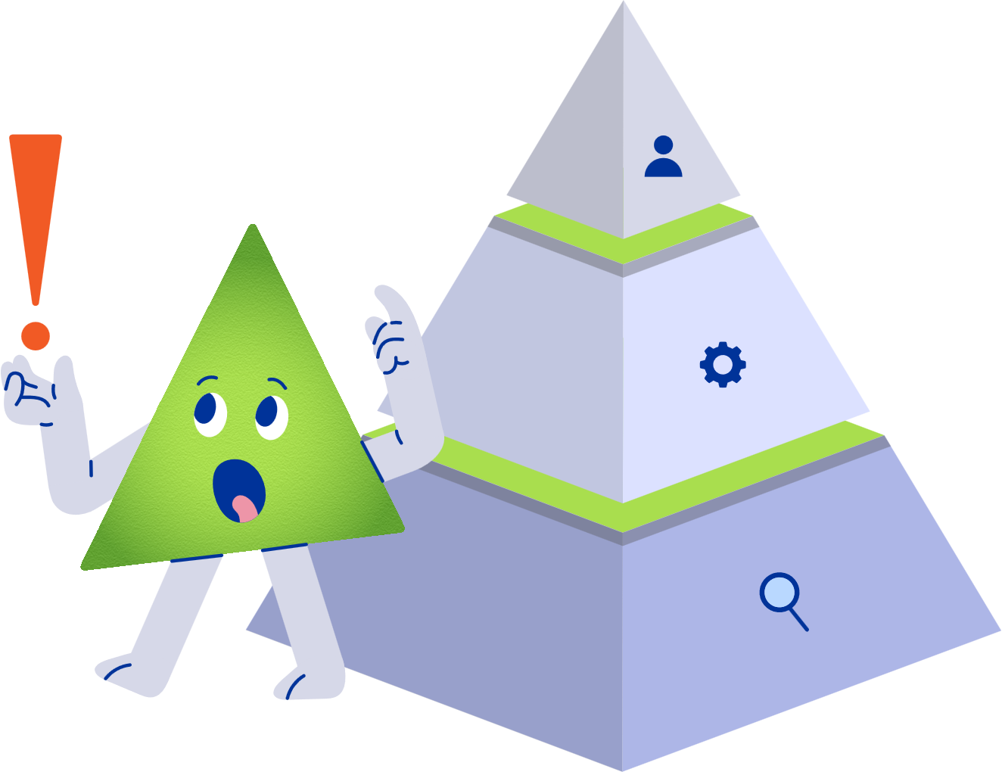
Prioritatea 1: Evaluarea și gestionarea riscurilor psihosociale -3-
Măsuri preventive - 1
Evaluați și gestionați riscurile psihosociale ca parte a procesului general de gestionare a riscurilor din sfera SSM.
Aplicați ierarhia măsurilor de prevenție, acordând prioritate măsurilor care elimină riscurile la sursă.
Proiectați și organizați munca astfel încât cerințele să fie gestionabile, rolurile să fie clare, iar resursele – adecvate.
Preveniți violența, hărțuirea și alte comportamente antisociale.
Oferiți informații, formare și sprijin, inclusiv măsuri de reducere a stigmatizării în domeniul sănătății mintale.
3
Măsuri individuale, ca ultimă soluție.
Ierarhia măsurilor de prevenție a riscurilor psihosociale la locul de muncă:
2
Măsuri organizaționale și tehnice de pus în aplicare.
1
Identificarea și eliminarea riscurilor la sursă.
Notes:
Mai jos veți găsi mai multe detalii despre măsurile preventive; este important să:
integrați riscurile psihosociale în procesul de evaluare și gestionare a riscurilor, cu participarea deplină a lucrătorilor pe tot parcursul procesului;
promovați un stil de conducere bazat pe sprijin și o cultură deschisă la locul de muncă, în care managerii să fie un exemplu și să încurajeze dialogul;
proiectați moduri de organizare a muncii care să asigure volume de muncă gestionabile, roluri clare, resurse adecvate și niveluri de autonomie corespunzătoare;
preveniți violența, hărțuirea și comportamentele sociale negative prin politici clare, proceduri de raportare și intervenție timpurie;
consolidați gradul de conștientizare, competențele și sprijinul, reducând stigmatizarea, oferind formare și încurajând sprijinul social la locul de muncă.

Slide 14

Prioritatea 1: Evaluarea și gestionarea riscurilor psihosociale -4-
Măsuri preventive - 2
Tratați riscurile psihosociale de la locul de muncă nu ca pe o problemă individuală, ci ca pe o problemă a locului de muncă.
Asigurați implicarea lucrătorilor pe tot parcursul procesului, de la conștientizarea și evaluarea riscurilor până la identificarea soluțiilor.
Pregătiți managerii să recunoască și să abordeze riscurile psihosociale, inclusiv problemele legate de volumul de muncă, conflictele și comportamentele sociale negative.
Creați legături între evaluarea și gestionarea riscurilor psihosociale și abordările mai ample ale companiei în materie de SSM.
Notes:
Există și alți factori esențiali pentru prevenirea și gestionarea cu succes a riscurilor psihosociale.
Angajamentul conducerii ca o condiție indispensabilă – Când managerii sunt implicației activ, ei sprijină lucrătorii în fiecare etapă, conduc prin puterea exemplului și demonstrează un angajament real față de crearea unui mediu de lucru bun. Prevenirea adecvată a riscurilor psihosociale nu poate fi abordată cu succes fără un angajament clar și o implicare activă a conducerii.
Implicarea lucrătorilor ca parte a procesului – Colaborarea cu lucrătorii și cu reprezentanții lor ajută la identificarea și tratarea cu prioritate a celor mai importante probleme de abordat. De asemenea, le oferă lucrătorilor sentimentul că iau parte la schimbările puse în aplicare, consolidând angajamentul și implicarea lor. În fine, găsirea unor soluții adecvate va fi mult mai eficientă dacă lucrătorii își pot exprima punctul de vedere și dacă le sunt respectate opiniile.

Slide 15

Prioritatea 2: hărțuirea, hărțuirea sexuală și violența -1-
Peisajul actual
O problemă cu fațete multiple: agresiune, violență psihologică, discriminare, victimizare…
O cauză importantă a problemelor de sănătate (depresie, anxietate, tulburări de somn…)
13 % din lucrătorii din UE s-au confruntat cu violență la locul de muncă într-o formă sau alta (EWCTS, Eurofound, 2021).
Digitalizarea a creat noi forme de comportamente antisociale.
Notes:
Violența la locul de muncă este o problemă cu fațete multiple. Ea poate lua forma unui incident izolat, cum ar fi o agresiune fizică, sau a unor acțiuni repetate care intimidează sau umilesc un lucrător, în cazul hărțuirii sau al violenței psihologice. Poate fi motivată de anumite scopuri, cum ar fi ură rasială, etnică sau legată de gen. Sursele ei pot fi multiple și uneori se pot suprapune: de la colegi, manageri, clienți sau chiar de la persoane care nu au nicio legătură cu afacerea sau cu lucrătorii.
Violența la locul de muncă este o cauză majoră de stres și poate duce la probleme de sănătate. Vătămarea imediată cauzată de violența fizică sau psihologică poate fi traumatizantă și nocivă pentru psihic pe termen lung, ducând la probleme de sănătate grave cum ar fi depresia, pierderea stimei de sine sau tulburările de somn.
Sondajul european prin telefon privind condițiile de muncă (EWCTS), realizat de Eurofound în 2021, a constatat că, în medie, aproximativ 13 % din lucrătorii din UE s-au confruntat, într-o formă sau alta, cu comportamente sociale negative la locul de muncă.
Femeile tind să raporteze mai des comportamente sociale negative la locul de muncă. Recent, ancheta UE privind violența bazată pe gen, realizată în comun de Eurostat, FRA și EIGE, a constatat că:
30,8 % din femei au fost hărțuite sexual la locul de muncă de-a lungul vieții, iar
4,3 % din femei au fost hărțuite sexual în ultimele 12 luni;
femeile mai tinere raportează o prevalență mai ridicată: 2 din 5 au fost hărțuite sexual la locul de muncă de-a lungul vieții.
Digitalizarea tot mai accentuată a muncii, alături de utilizarea crescândă a TIC și dependența tot mai mare de TIC la locul de muncă, au creat noi forme de comportamente antisociale, printre care cyberbullyingul și hărțuirea online.

Slide 16
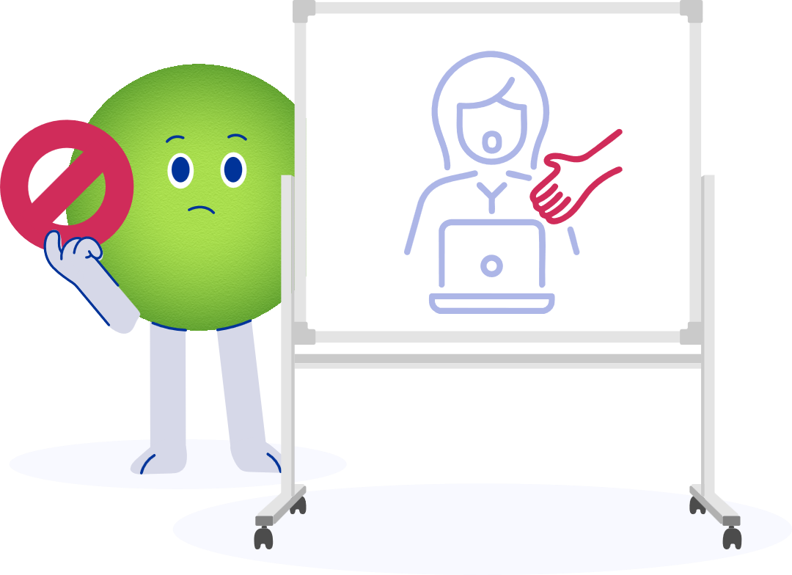


Prioritatea 2: hărțuirea, hărțuirea sexuală și violența -2-
Femeile tind să raporteze mai des comportamente sociale negative la locul de muncă.
30,8 %
4,3 %
7,4 %
din femei au fost hărțuite sexual la locul de muncă de-a lungul vieții.
din femei au fost hărțuite sexual la locul de muncă în ultimele 12 luni.
din femei au fost hărțuite sexual de un șef/supervizor de sex masculin.
Notes:
În ansamblu, 27,2 % din femei au fost hărțuite sexual la locul de muncă de un agresor de sex masculin, iar 30,8 % din femei au fost hărțuite sexual la locul de muncă de „orice fel de agresor”.
Pe baza acestor rezultate, se poate concluziona că majoritatea incidentelor de hărțuire sexuală împotriva femeilor sunt comise de bărbați.
Dintre agresorii de sex masculin:
- 15,8 % din femeile din UE-27 au fost hărțuite sexual de un coleg, iar
- 7,4 % au fost hărțuite sexual de un șef sau supervizor,
- în timp ce 9,3 % au indicat că hărțuirea sexuală a fost comisă de alt bărbat din sfera muncii, cum ar fi un client sau un beneficiar.

Slide 17

Prioritatea 2: hărțuirea, hărțuirea sexuală și violența -3-
Participarea lucrătorilor și stilul de conducere sunt esențiale.
Măsuri preventive
Clarificați ce este acceptabil și ce nu este acceptabil.
Analizați cauzele profunde sau factorii favorizanți.
Dați lucrătorilor posibilitatea să vorbească sau să raporteze incidentele în mod confidențial.
Oferiți un răspuns echitabil și consecvent.
Planificați strategii de dezescaladare și opțiuni de retragere pentru a proteja personalul de violența din partea terților.
Notes:
Violența și hărțuirea la locul de muncă nu sunt probleme care să conteze numai atunci când se întâmplă ceva grav.
Violența poate fi prevenită prin:
clarificarea a ce înseamnă un comportament respectuos, explicitarea rolurilor și asigurarea faptului că oamenii știu la ce să se aștepte dacă apar probleme;
analiza cauzelor profunde sau a factorilor favorizanți: fiecare situație poate oferi informații utile despre zonele de risc ale întreprinderii, care pot fi legate de presiunea volumului de muncă, de munca în izolare, de interacțiunile cu clienții, de limitele neclare în comunicarea digitală sau de supervizarea zilnică lipsită de fermitate;
răspunsuri echitabile și eficace pentru remedierea problemelor, care să (re)clădească încrederea și să asigure că problemele nu vor reveni, de exemplu punând la dispoziție un spațiu în care lucrătorii să poată vorbi în mod confidențial, ascultându-i și consemnând aspectele esențiale ale celor întâmplate;
identificarea domeniilor de îmbunătățit: acestea pot fi probleme sau riscuri ale afacerii, de exemplu presiunea volumului de muncă, munca în izolare, interacțiunile cu clienții, limitele neclare în comunicarea digitală sau supervizarea zilnică lipsită de fermitate;
implicarea lucrătorilor pentru a consolida angajamentul, încrederea și responsabilitatea comună de a preveni violența;
demonstrarea unui exemplu pozitiv la nivelul organizației, arătând că prevenirea violenței este o prioritate și o valoare, atât prin vorbe, cât și prin acțiuni.
Resursă pentru campanie: viitorul ghid privind gestionarea și prevenirea violenței adresat întreprinderilor mijlocii.

Slide 18


Prioritatea 3: Riscurile fizice și sănătatea mintală -1-
Peisajul actual
Campania se va concentra pe interacțiunea dintre riscurile psihosociale și:
munca fizică și afecțiunile musculoscheletice (AMS);
factori legați de mediul de lucru (de exemplu zgomotul, temperatura, amenajarea spațiului);
accidentele de muncă și performanța în materie de securitate.
Riscurile fizice și riscurile psihosociale influențează împreună sănătatea mintală și securitatea.
Notes:
Afecțiunile musculoscheletice (AMS)
cerințele mari ale locului de muncă, controlul redus și stresul pot crește riscul și gravitatea AMS;
AMS pot afecta starea de bine psihică, reziliența și capacitatea de muncă;
riscurile psihosociale pot întârzia recuperarea și reintegrarea în muncă.
Factori de mediu care afectează sănătatea psihică
condițiile fizice, cum ar fi zgomotul, temperatura și expunerea la substanțe chimice pot crește stresul și oboseala;
aceste condiții interacționează adesea cu volumul de muncă, cu presiunea timpului și cu factorii organizaționali;
expunerile combinate pot crește tensiunea psihică și riscurile pentru securitate.
Accidentele de muncă și sănătatea psihică
riscurile psihosociale (de exemplu oboseala sau presiunea timpului) pot crește riscul de accidente;
accidentele și rănirile pot duce la probleme de sănătate psihică;
securitatea este influențată atât de factori fizici, cât și de factori organizaționali.
De reținut: performanța în materie de securitate măsoară eficiența eforturilor unei organizații de a proteja securitatea și sănătatea lucrătorilor.
De obicei, aceasta este evaluată pe baza:
Indicatorilor de întârziere (rezultatele)
Acești indicatori măsoară evenimente care au avut deja loc, cum ar fi numărul de accidente, răniri sau incidente evitate la limită, absenteismul din cauza problemelor de sănătate legate de muncă etc.
Indicatorilor de anticipare (activitățile de prevenire)
Acești indicatori măsoară cât de bine funcționează sistemele de prevenție, de exemplu evaluările de risc finalizate, participarea lucrătorilor la activități de SSM etc.

Slide 19

Prioritatea 3: Riscurile fizice și sănătatea mintală -2-
Cum se poate aborda expunerea combinată?
prin practicarea unei abordări holistice a SSM, care să integreze riscurile fizice și pe cele psihosociale;
prin asigurarea prevenirii țintite a AMS-urilor și a solicitării fizice;
prin luarea în considerare a efectului produs de mediul de lucru fizic asupra stării de bine a lucrătorilor;
prin acordarea unei atenții speciale sectoarelor cu risc mare și grupurilor vulnerabile atunci când se aplică abordări preventive.
Notes:
Cum se poate aborda expunerea combinată? Prin prevenție integrată.
Aceasta poate include, de exemplu:
prevenirea țintită a AMS-urilor și a solicitării fizice prin intervenții ergonomice, reproiectarea sarcinilor și recuperarea adecvată;
îmbunătățirea condițiilor mediului de lucru (zgomot, vibrații, căldură/frig, iluminat, amenajarea spațiului de lucru) pentru a reduce impactul asupra stresului și sănătății psihice;
prevenirea accidentelor prin eliminarea factorilor organizaționali și psihosociali care stau la baza comportamentelor riscante și a neatenției;
concentrarea asupra sectoarelor cu risc mare și asupra grupurilor vulnerabile, printre care se numără întreprinderile mijlocii, construcțiile, agricultura și lucrătorii cu locuri de muncă precare sau solicitante din punct de vedere fizic.

Slide 20
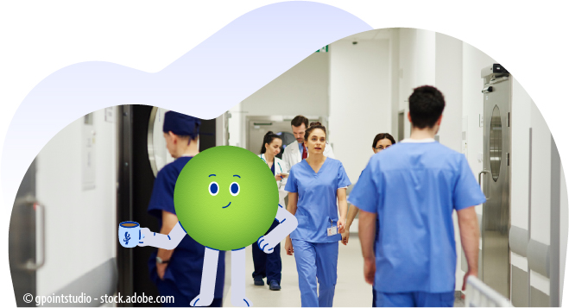
Prioritatea 4: Riscurile psihosociale în sectorul sănătății și asistenței sociale -1-
Peisajul actual
Un sector esențial pentru societatea europeană, cu 21,5 milioane de angajați, adică 11 % din lucrătorii din UE.
Niveluri mai mari de expunere decât alte sectoare la o serie de riscuri psihosociale.
31 % din lucrătorii din domeniul sănătății și al asistenței sociale s-au confruntat cu stres, depresie sau anxietate cauzate sau agravate de muncă în ultimele 12 luni.
Notes:
Sectorul sănătății și asistenței sociale are un rol major în societatea europeană atât din punctul de vedere al sănătății și stării de bine în general, cât și pentru economie în ansamblu.
Sectorul sănătății și asistenței sociale este un generator important de locuri de muncă în economia UE.
Potrivit statisticilor LFS ale Eurostat, peste 21,5 milioane de persoane lucrau în acest sector (NACE Q) în 2022. Majoritatea acestor lucrători își desfășoară activitatea în subsectorul sănătății, în care lucrează aproximativ 12,5 milioane de angajați.
Ocuparea forței de muncă în sectorul sănătății și asistenței sociale a crescut constant în ultimii 10 ani, tendință observată în toate subsectoarele. Sectorul oferă 11 % din totalul locurilor de muncă existente în economie.
Sectorul sănătății și asistenței sociale cuprinde diverse activități, cum ar fi:
asistență medicală în spitale, clinici, cabinete medicale sau stomatologice, de exemplu;
îngrijire rezidențială pentru persoane vârstnice, persoane cu dizabilități și pacienți cu probleme de sănătate psihică în centre rezidențiale și în cămine; și
asistență socială (de exemplu îngrijire la domiciliu, îngrijirea vârstnicilor, a persoanelor cu dizabilități și a copiilor).
31 % din lucrătorii din domeniul sănătății și al asistenței sociale au declarat că suferă de stres, depresie sau anxietate cauzată sau agravată de muncă – un procent care depășește media europeană în toate sectoarele (Pulsul SSM 2025). Date disponibile la adresa: OSH-pulse-2025-climate-digital-change_EN.pdf, p. 56.
Sursa: https://osha.europa.eu/sites/default/files/documents/HeSCare-OSH-Figures_EN.pdf (raport privind SSM în domeniul asistenței medicale, în cifre)

Slide 21
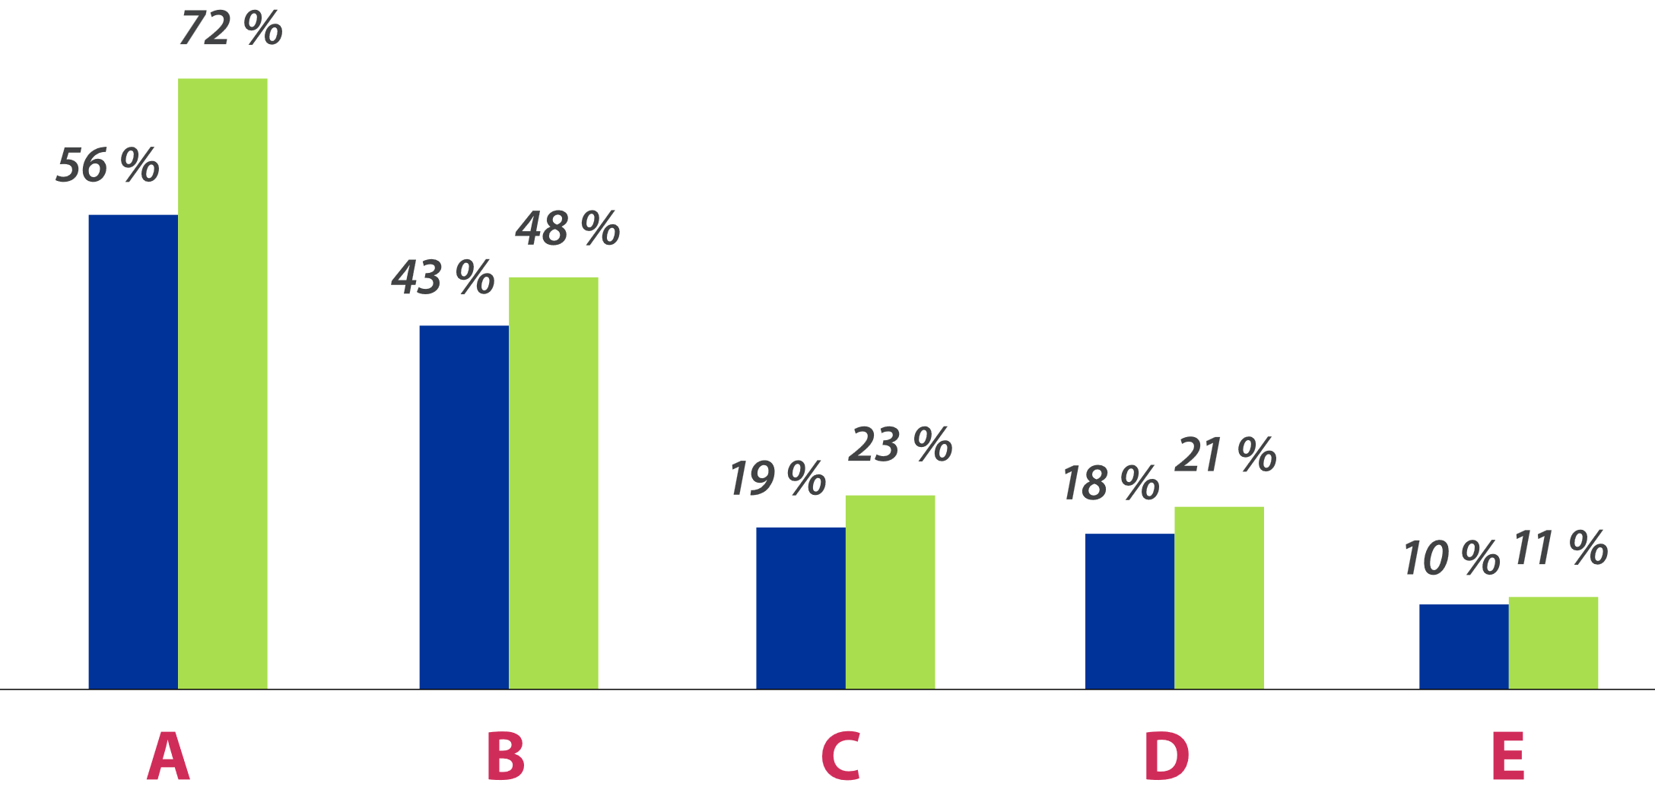
Prioritatea 4: Riscurile psihosociale în sectorul sănătății și asistenței sociale -2-
Procentul locurilor de muncă în care a fost semnalată prezența pericolelor psihosociale în sectorul sănătății și asistenței sociale și media UE-27 pentru toate sectoarele (2024)
Lucrul cu clienți, pacienți, elevi etc. dificili
Presiunea timpului
Comunicare sau cooperare deficitară în cadrul organizației
Program de lucru prelungit sau neregulat
Teama de pierdere a locului de muncă
UE-27
Activități pentru sănătatea umană
și asistența socială
Sursa: ESENER 2024 – baza: unități din UE-27
Notes:
Graficul prezentat aici arată date comparative privind riscurile psihosociale întâlnite în activitățile din domeniul sănătății umane și al asistenței sociale (sectorul sănătății și asistenței sociale) și în totalitatea sectoarelor din țările membre UE-27.
Riscurile psihosociale prezentate sunt:
lucrul cu clienți, pacienți, elevi etc.;
presiunea timpului;
comunicarea sau cooperarea deficitară în cadrul organizațiilor;
programul de lucru prelungit sau neregulat;
teama de pierdere a locului de muncă.

Slide 22

Prioritatea 4: Riscurile psihosociale în sectorul sănătății și asistenței sociale -3-
Măsuri de prevenție specifice sectorului:
Promovarea autonomiei muncii în procesul de îngrijire
Implicarea lucrătorilor în deciziile legate de îngrijire și de locul de muncă
Recunoașterea și remunerarea muncii de îngrijire
Planificarea participativă a turelor
Asigurarea unui efectiv suficient de personal și gestionarea corespunzătoare a volumului de muncă
Asigurarea odihnei adecvate și îmbunătățirea echilibrului dintre viața profesională și cea privată
Un mediu de lucru bun, pe lângă că este benefic pentru lucrătorii din sectorul sănătății și asistenței sociale, îmbunătățește de asemenea calitatea îngrijirii și siguranța pacienților.
Notes:
Acest diapozitiv se concentrează pe soluții specifice pentru sectorul sănătății și asistenței sociale, punând accentul pe abordările preventive prezentate în cadrul domeniului prioritar 1 (vezi diapozitivele 11-14) care pot fi aplicate și în acest context.
În plus, sectorul sănătății și asistenței sociale se confruntă cu provocări specifice care necesită soluții specifice; de exemplu:
este esențial ca în practicile generale de gestionare a riscurilor să fie integrată o evaluare regulată a riscurilor prezentate de factorii de risc psihosocial;
crearea unui mediu de muncă prielnic pentru ca intervențiile de prevenire și reducere a riscurilor psihosociale (de exemplu, prin grupuri de sprijin reciproc între colegi) să fie încununate de succes;
asigurarea unui nivel adecvat de personal pentru a gestiona volumul de muncă și a reduce raportul dintre numărul pacienților și cel al profesioniștilor;
promovarea autonomiei muncii printr-un mai mare control al lucrătorilor asupra programului și proceselor de luare a deciziilor;
asigurarea remunerării echitabile și recunoașterea eforturilor lucrătorilor sunt esențiale pentru satisfacția profesională și sănătatea psihică;
furnizarea de informații, sensibilizarea și formarea cu privire la riscurile psihosociale și la problemele de sănătate psihică;
implementarea unor inițiative de reglementare, cum ar fi acte legislative, politici neobligatorii sau voluntare elaborate de organizații internaționale, europene și naționale pentru a preveni, gestiona și aborda riscurile psihosociale.

Slide 23

Prioritatea 5: Susținerea sănătății mintale la locul de muncă -1-
Peisajul actual
Reintegrarea lucrătorilor la locul de muncă după ce au avut o problemă de sănătate mintală legată de muncă necesită adaptări corespunzătoare.
Chiar și atunci când problemele de sănătate mintală nu sunt legate de muncă, un mediu de lucru prielnic și respectuos este benefic deopotrivă pentru persoană și pentru organizație.
Adaptările personalizate, de exemplu spații de lucru mai liniștite, program flexibil sau adaptarea sarcinilor de serviciu, pot crea condiții prielnice pentru ca toți să lucreze cu eficacitate și să se simtă apreciați.
Stigmatizarea rămâne un obstacol important care trebuie depășit.
Notes:
Adaptarea locurilor de muncă poate fi o soluție, de exemplu prin:
asigurarea de spații de lucru mai liniștite și reducerea distragerilor;
adaptarea temporară a sarcinilor de muncă;
măsuri pe termen lung pentru un program de lucru flexibil;
telemuncă.
Chiar dacă problemele de sănătate psihică pot să nu aibă legătură cu munca, un mediu de lucru prielnic și incluziv poate conta enorm.
Unii lucrători, printre care persoanele neurodivergente, pot întâmpina obstacole în medii de lucru standard.
Aproape 50 % din populația UE declară că a resimțit o problemă emoțională sau psihosocială, de exemplu stări de depresie sau anxietate, în ultimele douăsprezece luni.

Slide 24
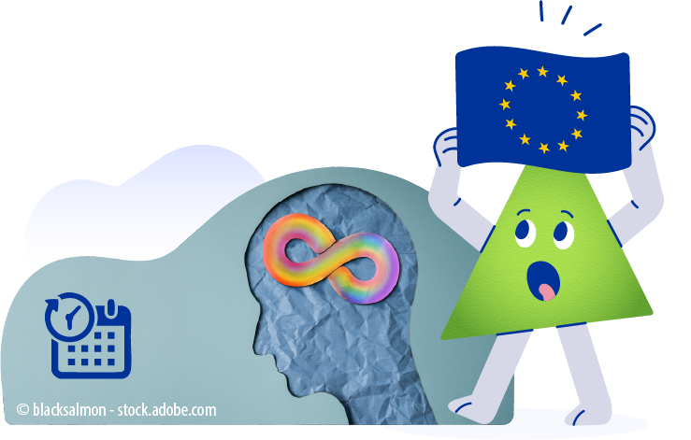

Prioritatea 5: Susținerea sănătății mintale la locul de muncă -2-
Peisajul actual
Aproape jumătate dintre lucrătorii din UE consideră că dezvăluirea unei probleme de sănătate mintală la locul de muncă ar avea un impact negativ asupra carierei lor, iar o proporție egală nu este de acord cu această afirmație.
Pulsul SSM 2025
Aproape 50 % din populația UE declară că a resimțit o problemă emoțională sau psihosocială, de exemplu stări de depresie sau anxietate, în ultimele douăsprezece luni.
Eurobarometru 2023
Notes:
Sursa: Eurobarometru 2023: Sănătatea psihică - octombrie 2023 - sondaj Eurobarometru

Slide 25

Prioritatea 5: Susținerea sănătății mintale la locul de muncă -3-
Măsuri preventive
Nu uitați: prevenția eficientă începe cu eliminarea cauzelor profunde ale riscurilor psihosociale de la locul de muncă.
Aplicați principiile SSM în mod egal sănătății mintale și sănătății fizice: sprijin timpuriu, adaptări rezonabile, nediscriminare.
Oferiți sprijin practic: adaptați sarcinile, timpul sau mediul de lucru pentru a ajuta lucrătorii să revină la muncă sau să nu plece.
Cultivați o cultură a sprijinului în care să nu existe stigmatizare: contribuiți la conștientizare, implicați lucrătorii și încurajați dezvăluirea problemelor în condiții de siguranță și solicitarea de ajutor.
Notes:
Transpuneți conceptele complexe în sfaturi clare, care pot fi puse în practică
Din rolul dumneavoastră de intermediari, puteți avea o contribuție majoră prin simplificarea lucrurilor. Riscurile psihosociale și sănătatea psihică pot părea noțiuni abstracte sau sensibile, de aceea este esențial să fie transpuse în pași concreți și în instrucțiuni ușor de înțeles. Când le oferiți exemple de bune practici și ghiduri clare pas cu pas, ajutați locurile de muncă să înțeleagă că intervențiile pot avea un impact real.
Încurajați locurile de muncă să creeze medii prielnice, protejând în același timp confidențialitatea
Este important să se găsească un echilibru corect. Nimeni nu se așteaptă ca angajatorii să rezolve probleme personale, dar implicarea lor în crearea unui mediu de lucru prielnic poate fi benefică pentru ambele părți. Aceasta înseamnă cultivarea respectului, a înțelegerii și a flexibilității, menținând în același timp limitele adecvate și păstrând confidențialitatea.
Promovați formule de lucru flexibile și accesul la servicii de sprijin
Prin evidențierea plusului de valoare adus de soluții practice cum ar fi programul de lucru flexibil, ajustările temporare sau accesul la servicii de sprijin pentru salariați, puteți contura o perspectivă a lucrurilor care trebuie făcute. Aceste măsuri pot avea un impact real atât în cazul stresului profesional, cât și în situațiile în care problemele personale afectează munca.
Încurajați dialogul deschis și o cultură în care nu există stigmatizare
Este esențial să creați o cultură în care sănătatea psihică poate fi discutată deschis. Puteți realiza acest lucru promovând conștientizarea, participarea lucrătorilor și implicarea conducerii, ceea ce va contribui la reducerea stigmatizării și la normalizarea acestor discuții la locul de muncă.

Slide 26




Rețeaua EU-OSHA
PARTENERII SOCIALI EUROPENI
INSTITUȚIILE UE
PUNCTELE FOCALE NAȚIONALE ALE EU-OSHA
PARTENERII MEDIA
PARTENERII OFICIALI AI CAMPANIEI
Notes:
Campania este desfășurată de EU-OSHA cu ajutorul unei rețele de parteneri din peste 30 de țări, din care fac parte:
punctele focale naționale: organizațiile care coordonează campania la nivel național;
partenerii sociali europeni;
partenerii oficiali ai campaniei: organizații publice și private din toată Europa;
partenerii OSHVET: parteneri specializați în educație și formare profesională;
partenerii media: instituțiile media din întreaga UE care promovează campania;
Rețeaua întreprinderilor europene: rețea a Uniunii Europene care sprijină întreprinderile în domeniul securității și sănătății la locul de muncă;
instituțiile UE;
alte agenții ale UE.
Partenerii acționează ca intermediari între EU-OSHA și forța de muncă din Europa, diseminând materialele și resursele campaniei la nivel național. Dăruirea și implicarea activă a partenerilor EU-OSHA impulsionează campania și garantează promovarea cu succes a mesajului acesteia în toată Europa, ajungând la întreprinderi de toate mărimile.

Slide 27



Resursele campaniei: tot ce aveți nevoie, într-un singur loc
Începeți cu site-ul campaniei.
Consultați ghidul campaniei pentru a afla mai multe despre campanie.
Consultați publicațiile noastre, cum ar fi infograficele, fișele de informare și alte materiale.

Slide 28

Setul de instrumente și promovarea digitală: promovați campania în mod eficace
Sprijiniți campania:
folosiți kitul pentru rețelele sociale și șabloanele noastre pentru a răspândi mesajul;
puneți-vă în valoare prezentarea cu ajutorul bibliotecii noastre de materiale digitale, care conține logouri, șabloane și multe altele.
Începeți propria campanie utilizând setul nostru de instrumente pentru campanie.

Slide 29

Cum vă puteți implica în campanie?
Organizați un eveniment, o activitate sau o inițiativă în timpul Săptămânii europene pentru securitate și sănătate în muncă.
Primiți un certificat de participare la campanie ca recunoaștere a implicării dvs.
Propuneți inițiative care vă inspiră pentru Premiile pentru bune practici, organizate de punctele focale naționale.
Deveniți partener oficial al campaniei: alăturați-vă unei rețele de companii multinaționale din toată Europa pentru o vizibilitate sporită.
Deveniți partener media: primiți acces la materiale de presă exclusive, la oportunități de networking și la evenimente.
Notes:
Săptămâna europeană pentru securitate și sănătate în muncă are loc în fiecare an, în luna octombrie (săptămâna 43), și oferă susținătorilor și partenerilor din toată Europa ocazia de a-și organiza propriul eveniment sau propria activitate cu scopul de a promova campania.
Primiți-vă certificatul: Obțineți o certificare a implicării dumneavoastră în campania „Locuri de muncă sănătoase” dacă planificați un eveniment sau o activitate.
Premiile pentru bune practici sunt o inițiativă organizată în cadrul fiecărei campanii, care celebrează organizațiile care au adus contribuții remarcabile și inovatoare la prevenirea și gestionarea riscurilor psihosociale la locul de muncă. Punctele focale naționale selectează câștigătorul național al Premiilor pentru bune practici, pe care îl nominalizează apoi în cadrul EU-OSHA.
Partenerii oficiali ai campaniei: oferta de parteneriat oficial al campaniei este deschisă companiilor și organizațiilor europene și internaționale care s-au angajat să promoveze sănătatea psihică la locul de muncă și să prevină riscurile psihosociale în toată Europa. Ele trebuie să se implice activ. În schimbul implicării, partenerii oficiali ai campaniei câștigă vizibilitate, își pot promova știrile pe site-ul și în buletinul informativ al EU-OSHA și au posibilitatea de a-și extinde rețeaua.
Partenerii media: o rețea europeană exclusivistă de jurnaliști și editori care și-au luat angajamentul de a promova locuri de muncă sigure și sănătoase. Partenerii media beneficiază de acces timpuriu la conținut verificat care se poate transforma în știri, obțin o vizibilitate sporită în comunitatea securității și sănătății în muncă (SSM) și se află în legătură directă cu experții EU-OSHA și cu părți interesate din toată Europa.

Slide 30







Păstrați legătura cu campania
Site-ul „Locuri de muncă sănătoase”: o varietate de informații la îndemână.
Abonați-vă la buletinul informativ „Locuri de muncă sănătoase”: știri concise, la obiect și ușor de distribuit, pe care le primiți în fiecare lună direct în căsuța de e-mail.
Răspândiți mesajul și urmăriți-ne pe rețelele sociale.
#EUhealthyworkplaces
© PaeGAG - stock.adobe.com

